Slide 1
锐普PPT演世界第3季
www.rapidesign.cn
暑期儿童安全
大盘点
Keep Your Kids Safe This Summer
上海锐普广告有限公司荣誉出品

Slide 2
炎热的暑假
忙碌的父母
无人看管的孩子

Slide 3

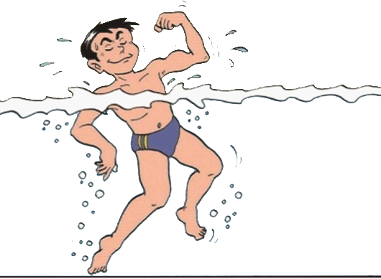
暑期事故 触目惊心
2013年6月26日下午 江西南昌
留守儿童家庭三兄妹全溺亡，惨祸让人心痛。三兄妹的父母去外地打工，平时小孩由爷爷奶奶看管，监护人的缺失是悲剧产生的直接原因。
9岁的妹妹
10岁的哥哥
5岁的弟弟

Slide 4
2013年6月23日
湖北当阳 6名刚结束中考的毕业生在河边玩耍时遇险，全部遇难
2013年6月23日
广东韶关 3男孩掉进工地水坑中，2死亡，1失踪
2013年7月2日
常州武进区两名少年溺亡
2013年7月8日
2013年7月2日
上海8岁女孩电梯井坠落身亡
南京3岁儿童坠楼

Slide 5
儿童的暑期，
消除五大安全隐患
？
？
？

Slide 6
隐患1：交通事故
1.85万+
中国
1.8万
美国
1.6万
欧洲
1.85万+
1.4万
2.6倍
2.5倍
14岁以下儿童
1.2万
1.0万
0.8万
0.6万
0.4万
0.2万
每年中国有超过1.85万名14岁以下儿童死于道路交通事故，儿童因交通事故的死亡率是欧洲的2.5倍，美国的2.6倍。

Slide 7
儿童发生交通意外的两种情况
儿童从车前
或车后突然窜出
儿童突然出现在机动车道上
预防 培养儿童自我保护意识、教育儿童遵守交通规则、避免儿童单独在马路边玩耍

Slide 8
隐患2：溺水事故
溺水是暑假里最大的安全隐患，低龄学生，特别农村儿童会游泳比例不高，事故频繁。
预防：
2
4
随时掌握孩子动向
儿童懂得自我保护技巧
DANGER
KIDS’ TRENDS
NO PLAYING
NEAR THE RIVER
PROTECTING
THEMSELVES
1
禁止儿童河边、湖边玩水
3
给孩子报个游泳培训班吧

Slide 9
隐患3：居家事故
预防：
果冻
不把幼童
单独锁在家中
教育儿童不要探身到阳台或窗户的外面，窗台不放椅子等蹬踏工具
教育儿童远离热电器、电器插座，玻璃器皿等。
不给儿童有吞食危险的小物品
注意饮食安全，不能吸食果冻
暑假期间，儿童离开学校的监管，同时父母大多要上班，所以儿童就有较多的时间处于在无人照顾的状态。

Slide 10


延伸观看：
暑期儿童居家十大危险因素
电源插座
危险指数：
（触电）
门
危险指数：
（夹伤，碰伤）
茶几
危险指数：
（边缘尖锐）
地板
危险指数：
（摔跤）
抽屉
危险指数：
（夹伤，尖锐物品）
楼梯
危险指数：
（攀爬，滚落）
毛绒玩具
危险指数：
（吞食）
灯泡
危险指数：
（烫手）
地毯
危险指数：
（摔倒）
家具
危险指数：
（攀爬，砸伤）

Slide 11
隐患4：消防事故
预防：
①教授消防安全意识，提高自救能力。
②安全使用电器。
③加强燃气灶具日常管理。
④教育儿童不要动各种燃气开关和易燃品。
⑤汽油、酒精等易燃物品最好放在室外。
夏季天气干燥，空调风扇等电器设备的使用，会造成很多的安全隐患，威胁儿童安全。

Slide 12
隐患5：丢失事故
2013年6月，仅铁路上海虹桥站就丢失了10多名儿童。
2010年上海世博会期间，广播里一直在发布寻找儿童的信息。
预防：
在人多嘈杂的区域，
要保持儿童始终
在父母视线范围内
给孩子随身携带家庭地址、电话等信息
教育儿童不要跟陌生人接触、不要受他人诱惑
IP
TEL

Slide 13
保障儿童安全是父母第一责任！
一时大意不可有，稍有不慎悔终身！
国家的监管在哪里？！
未成年人保护的举措在哪里？！

